Slide 1



Алтын жүректі анамыз

Slide 2


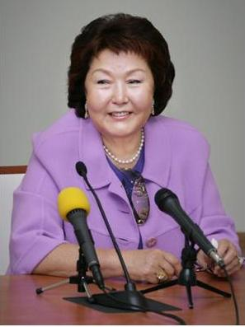
Сара
Алпысқызы
Назарбаева
77 жас

Slide 3
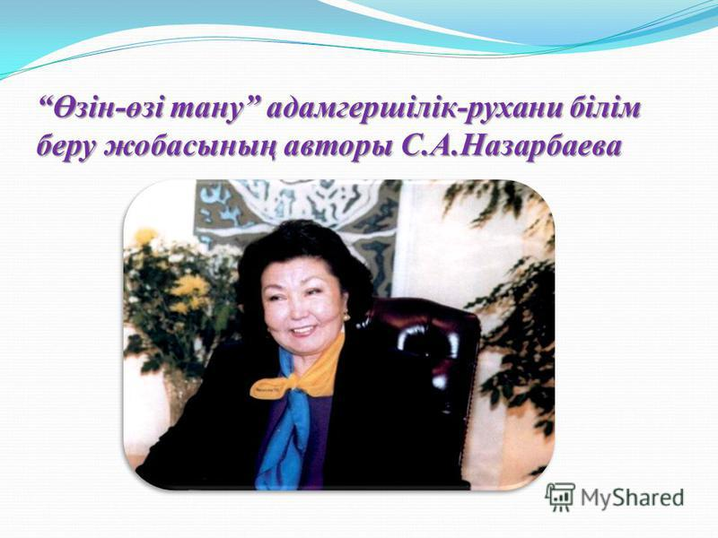

Slide 4

Мәтінмен жұмыс
Сара Алпысқызы «Өмір әдебі» деген кітабынан алынған үзінді
«Мен бала күнімде шамадан тыс қарапайым жасқаншақ болдым.Актриса болуды армандадым, рас,актриса бола қойған жоқпын. Бірақ өмірімді бұрмаламай көрсететін бір қарапайым ақиқатты түсіндім. Ал нақтырақ алатын болсақ,адамдарды бір-бірінен ажыратуға болатын басты айырмашылық жан дүниесі мен рухтың үйлесімі арқылы өмір сүру қабілетін айқындайтын олардың санасының даму деңгейі екен».
(Сара Алпысқызы)

Slide 5

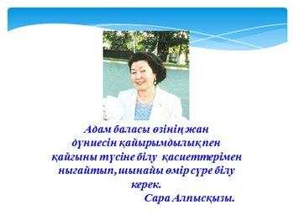

Slide 6
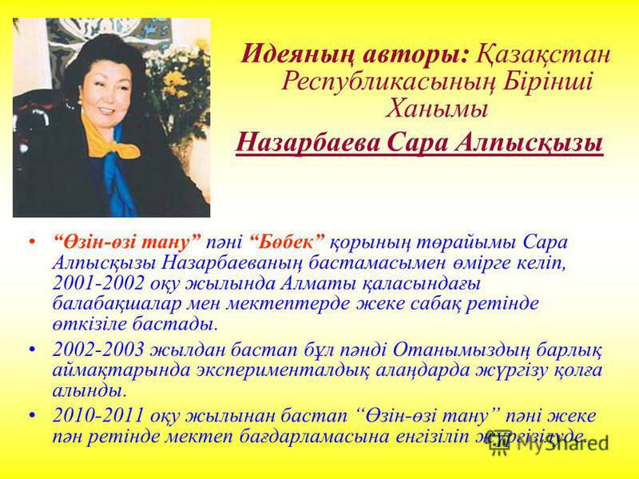

Slide 7

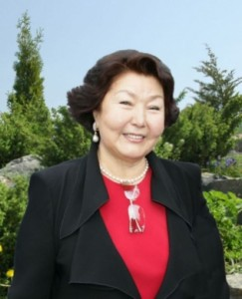

Білім беру саласындағы бүкіләлемдік өзгерістер аясында адами қасиеттерді жүзеге асыру идеясын елімізде тұңғыш рет «Бөбек» қорының президенті, Еліміздің Бірінші Ханымы Сара Алпысқызы Назарбаева «Өзін-өзі тану» рухани – адамгершілік білім жобасын ұсынды. «Өзін-өзі тану» эксперименттік жобасы Қазақстанда 2001 жылдан бері жүргізіліп келді. «Өзін-өзі тану» рухани-адамгершілік білім жобасының білім мекемелерінде пән ретінде жүргізілуі баға жетпес құнды дүние.

Slide 8
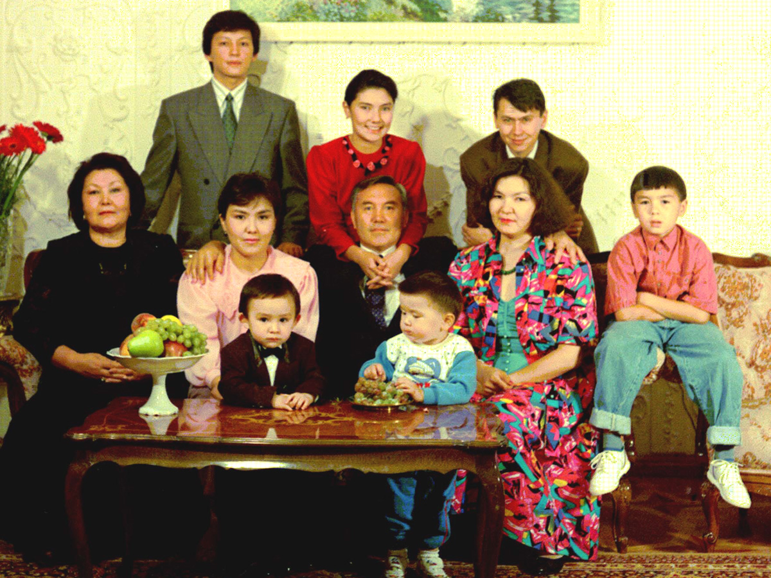
С.А. Назарбаева отбасымен

Slide 9
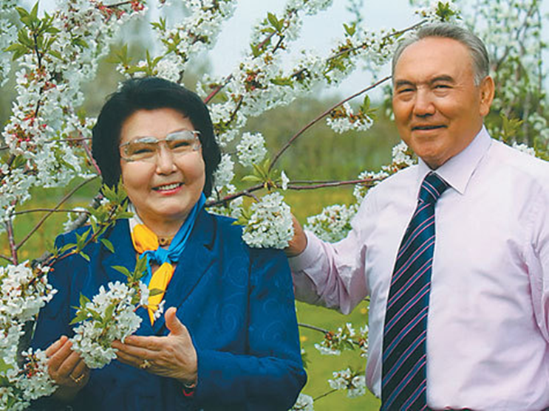
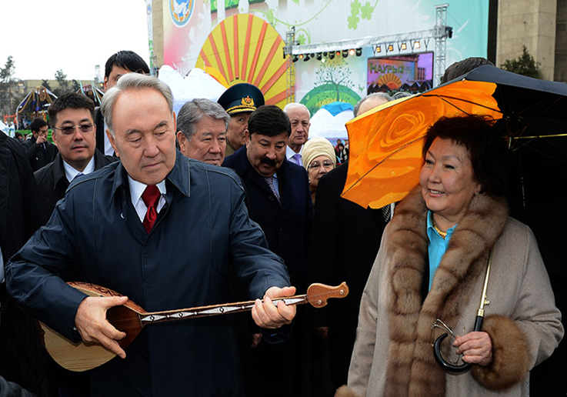

Slide 10

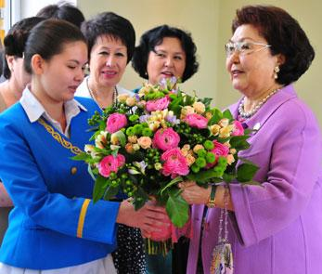
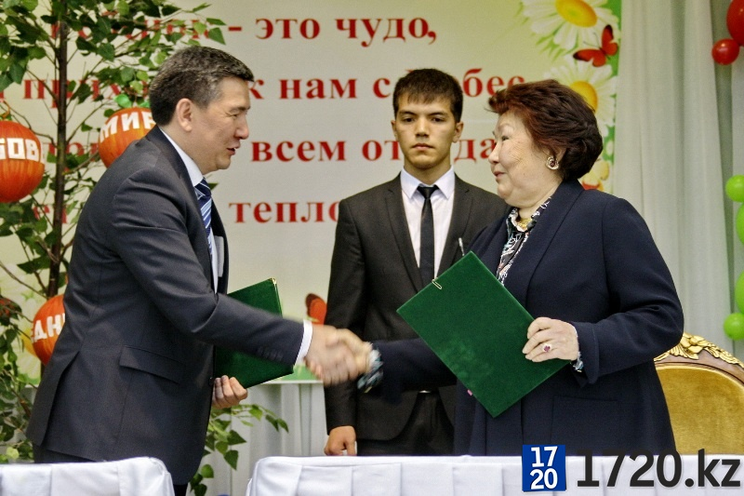


Slide 11
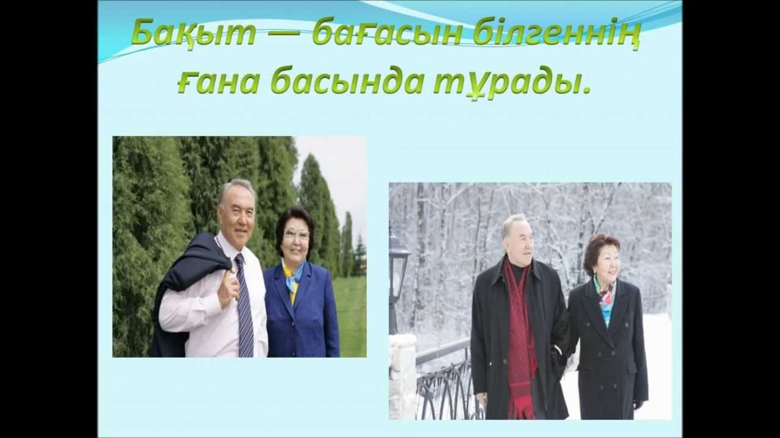

Slide 12
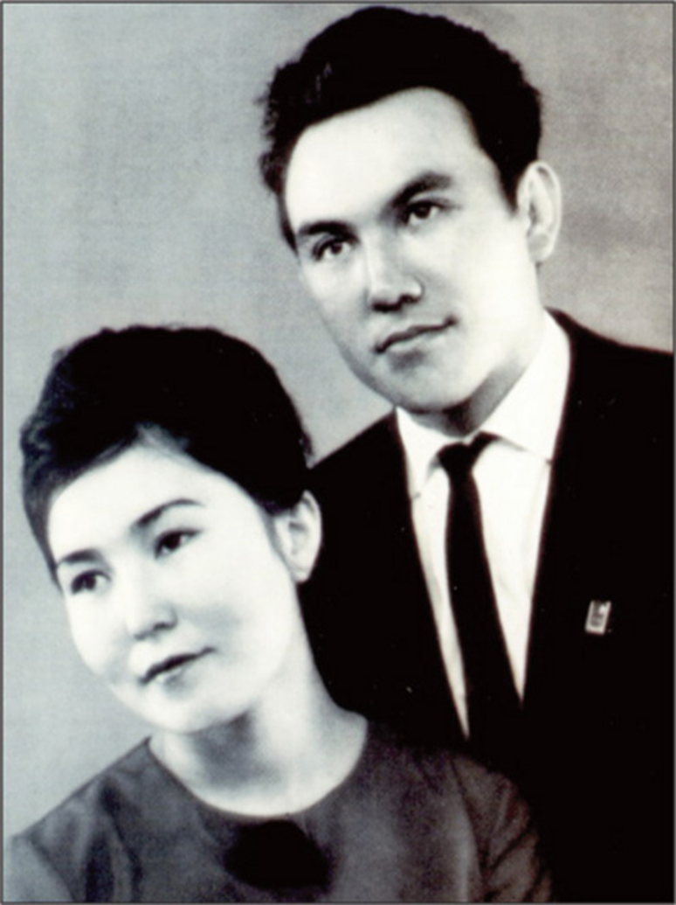
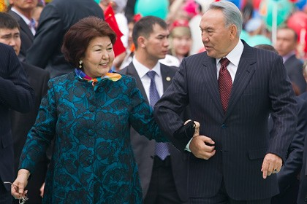
Н.Ә. Назарбаев пен С.А. Назарбаева

Slide 13
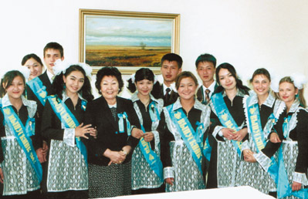
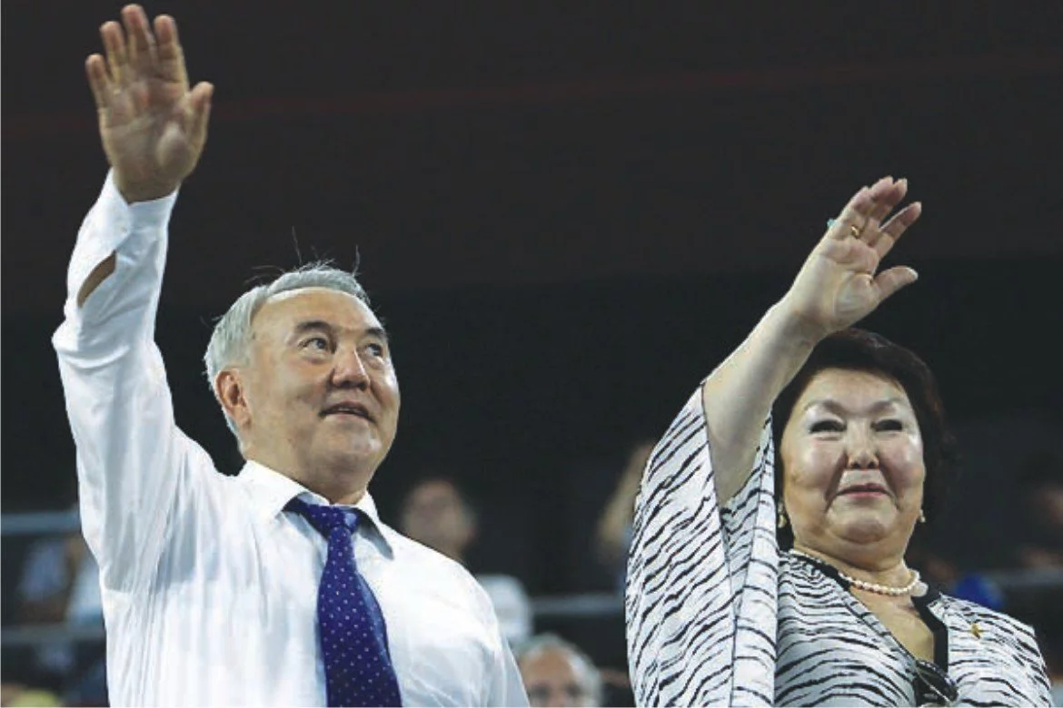
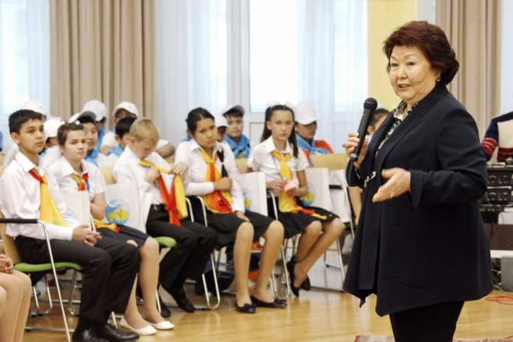


Slide 14
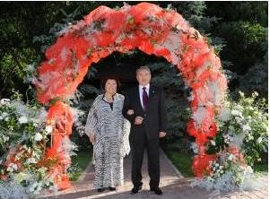
С.А. Назарбаева жұбайы
Н.Ә. Назарбаевпен жазғы саябақта

Slide 15
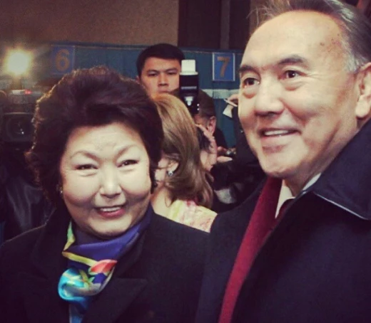
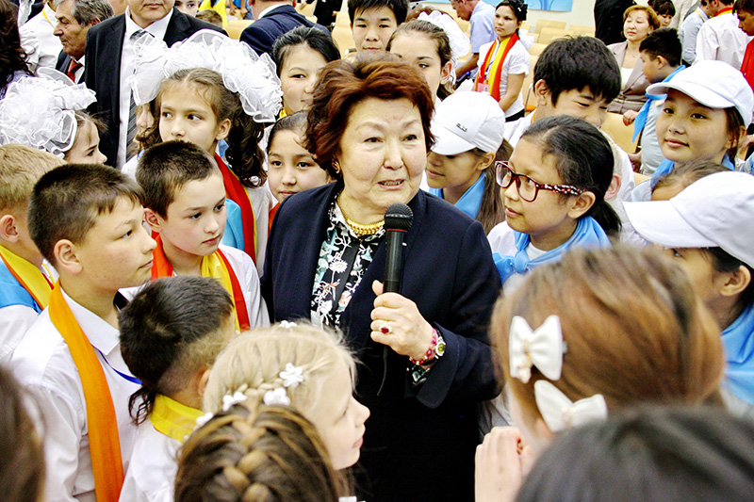

Slide 16
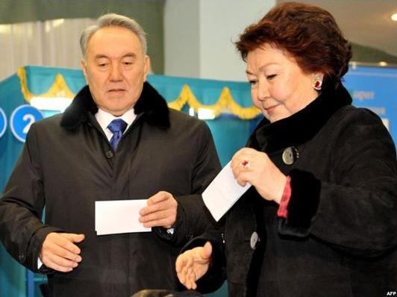
Н.Ә. Назарбаев пен С.А. Назарбаева
сайлау үстінде

Slide 17
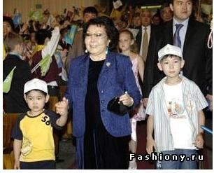

Күллі әлемнің данасы,
Барша жұрттың анасы,
Сара Назарбаева,
Бүкіл бала панасы.
Өзін-өзі тануды,
Сызу менен жазуды,
Терең білім алуды,
Балаларға өнеге,
Өсиетте беруге,
Еңбегімді етуге,
Мақсатыма жетуге,
Өзін-өзі танудың,
Орны маған ерекше!

